Slide 1
Тізбекті және параллель циклдер
Жоспар:
  Негізгі түсініктер
  Тізбекті және параллаль циклдарды жүзеге асыру жолдары
  Тізбекті және параллаль циклдардың есептеу уақыттарын салыстыру
Сабақ мақсаты: тізбекті және параллаль циклдарды
жүзеге асыру жолдарын қарастыру
Негізгі түсініктер: тізбекті және параллель циклдер, массив элементі, итерациялар.

Slide 2
Негізгі түсініктер
Көптеген қосымшалар кодтың қайталамалы сегментіне ие. Осындай жағдайларда есепті шешу үшін for циклі жиі қолданылады. Кодты дербес компьютерде немесе кластерде параллельді түрде қолдану мүмкіндігі өнімділікті айтарлықтай жоғарылатуы мүмкін:
1) Параметрлердің орнын ауыстыру қабілетіне ие қосымшалар, яғни
- итерацияның үлкен мәні – итерацияның санына байланысты орын ауыстыру көп уақыт алуы мүмкін. Әрбір итерация өте жылдам орындалуы мүмкін, бірақ мұндай мыңдаған тіпті миллиондаған итерацияларды орындау көп уақытты талап етеді;
- ұзын итерациялар – орын ауыстыру итерацияның аса үлкен мәнін қажет етпеуі де мүмкін, алайда оның әрбірі көп уақыт алуы мүмкін.
Негізінде интерациялар арасындағы айырма кірме деректерге байланысты. Осы жағдайларда жекелеген итерацияларды орындау қабілеті өнімділікті арттыра алады. Осындай итерацияларды орындау мол және көлемді дерек қорын өңдеудің ең тиімді жолы болып келеді. Бір ғана шектеу бар, ол - итерациялардың бір-біріне байланысты бола алмайтыны.
2) Байланыссыз есептер қатарын орындайтын тәуелсіз сегменті бар программаларды теруді бір мезгілде жекелеген ресурстарда іске асыруға болады. Осындай түрлі есептерге for циклі жиі қолданылмайды, бірақ осындай жағдайларда параллельді for (parfor) циклын қолданған дұрыс.
Parallel Computing Toolbox осы тәріздес циклдердің орындалу өнімділігін арттыра түсіп, бірнеше жұмысшыларға циклдің бөлек итерацияларын бір уақытта орындауға мүмкіндік береді.

Slide 3

Мысалы, 100 итерациялық циклды кластерде 20 жұмысшы бір уақытта әрбір жұмысшы 5 итерация орындайтындай етіп жасауға болады. Әрине, жұмыс жылдамдығы желі трафигі үшін 20 есе өсе қоймайды, дегенмен жылдамдық ұлғаюын байқауға болады.
Бір машинада жергілікті жұмыскерлерді салудың өзі көп ядролық компьютердегі өнімділіктің жақсаруын көрсетеді. Сонымен, цикл итерация санына байланысты көп уақыт, көлем алу-алмауына тәуелсіз, жұмыс жылдамдығын итерацияларды MATLAB жұмысшыларының арасында анықтау арқылы өсіруге болады.
Итерациялар MATLAB-тың барлық сеансында паралелльді жұмыс жасағандықтан, әрбір итерация қалған барлық итерациялардан тәуелсіз болуы тиіс.
А(100) – дің мағынасын анықтайтын жұмысшы, А(500) – ді анықтамайтын жұмысшы болмауы мүмкін. А(900) А(400) – ге қарағанда тезірек анықталады деген ешбір кепілдік жоқ. MATLAB жұмысшыларынан барлық мәлімдемелер қайтарылған соң және цикл аяқталғанда А массивінің барлық элементтерінің мағыналары MATLAB клиент сессиясында қол жетімді.
1-итерация
2-итерация
3-итерация
Сурет - Parallel Computing Toolbox-те бірнеше жұмысшыларда циклдің бөлек итерацияларының бір уақытта орындалу мүмкіндігі

Slide 4

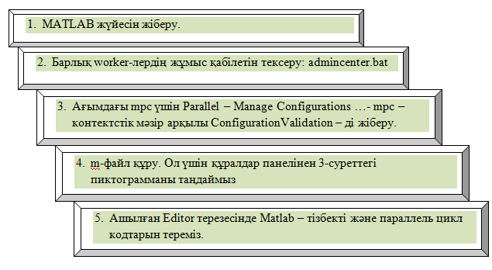
Тізбекті және параллаль циклдарды жүзеге асыру жолдары
Бірнеше мысалдарды қарастырамыз.
m-файл құру үшін құралдар панелінен келесі пиктограмманы таңдаймыз:
және келесі төменде келтірілген амалдарды орындаймыз:

Slide 5
Тізбекті және параллаль циклдардың есептеу уақыттарын салыстыру
Тізбекті және параллельді циклдардың мысалдарын қарастырайық.
1. Тізбекті цикл:
fori=1:1000
A(i) = sin(i*2*pi/1000);
end
plot(A)
Кодты сақтау, мысалы, m-файл ретінде U1 атап сақтау. Аталған кодты жібереміз.
Бұл ушін Matlab командалық тармағынан файл атын жазып Enter-ді басу немесе
Current Folder терезесінде U1 атты m-файл белгішесін таңдап, run белгісін немесе
F5 пернесін басып тұрып жіберсек жеткілікті.

Slide 6
Дәл осы ретпен кодты U2 атты файлды құрамыз:
    4. Параллель цикл
matlabpool open mpc 4
clear A
parfor i = 1:8
A(i) = i;
end
matlabpool close
Пареллельдеуге келмейтін цикл мысалы. Фибоначчи қатары.
5. f = zeros(1,25);
f(1) = 1;
f(2) = 2;
parfor n = 3:25
f(n) = f(n1)+ f(n2);
end
    2. Параллель цикл
Matlabpool open mpc 4
parfori=1:1000
A(i) = sin(i*2*pi/1000);
end
plot(A)
matlabpool close
Бір-біріне тәуелсіз итерация циклдарының мысалы
3. Тізбекті цикл
clear A
fori = 1:8
A(i) = i;
end
A

Slide 7
Бақылау сұрақтары:
Тізбекті циклдың жасалу жолы қандай?
Параллельді циклдың жасалу жолы қандай?
Параллельдеуге келмейтін циклға өзге мысалдар келтіріңіз.
Параллель циклды қолданғанда конфигурацияны анықтау қалай жүзеге асырылады?
Әдебиет:
Оленев Н.Н., Печенкин Р.В., Чернецов А.М. Параллельное программирование в MatLab и его приложения. –М., 2007. 115с.
Серік М., Бакиев М. Параллель есептеулер. –Астана, 2016. -93б.

